Slide 1
Лекция 6
Современные инструментальные материалы.
Требования, предъявляемые к инструментальным материалам.
Области применения инструментальных материалов
Способность режущего инструмента обеспечивать требуемую производительность обработки во многом определяется свойствами инструментального материала, которым оснащена его режущая часть. Инструментальные материалы условно группируются в соответствии с их составом и свойствами. Условная схема их классификации представлена на рис. 1.
Требования, предъявляемые к инструментальным материалам
Инструментальные материалы должны удовлетворять следующим требованиям:
обладать высокими механическими характеристиками (твердостью, прочностью, ударной вязкостью);
быть химически инертными к обрабатываемому материалу. То есть режущий инструмент нужно подбирать таким образом, чтобы исключить совпадение химических элементов, входящих в состав инструмента и заготовки. В том случае, если в инструменте и в заготовке количество одних и тех же элементов превышает 3...5%, то возможно «химическое сродство», приводящее к интенсивному износу режущего инструмента;

Slide 2
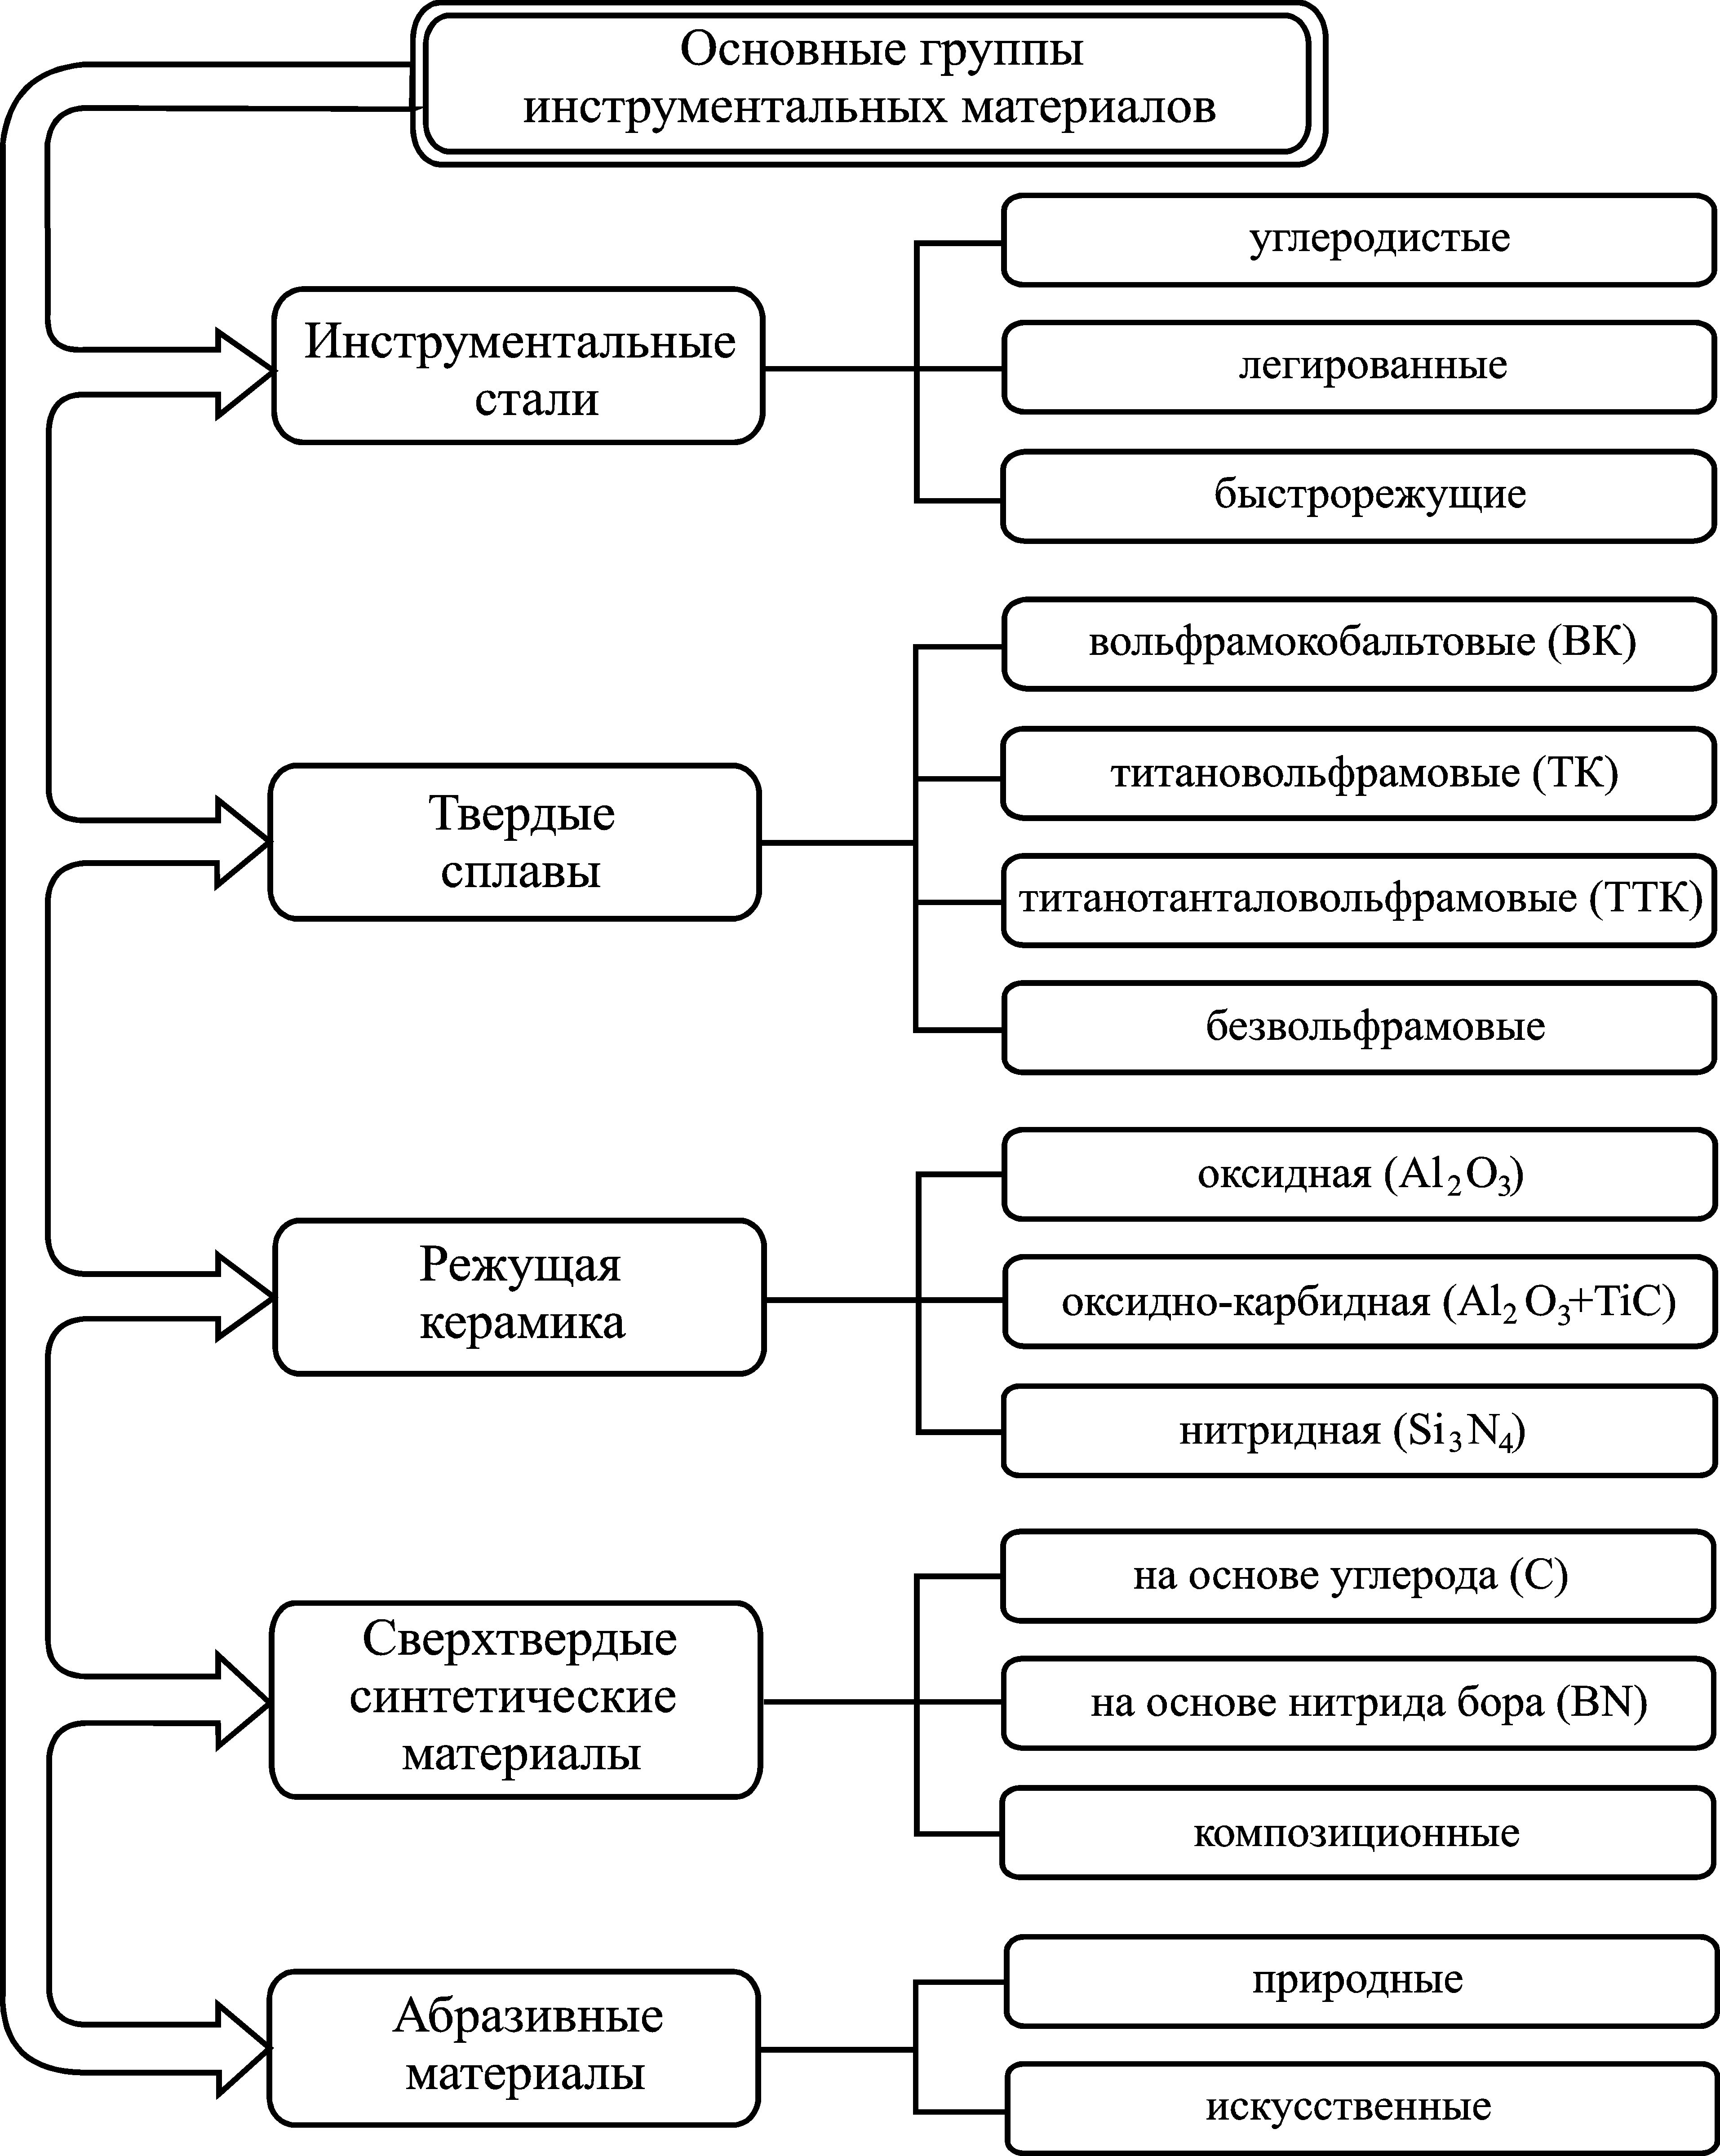
3) обладать высокой теплостойкостью, теплопроводностью и быть малочувствительными к циклическим колебаниям температуры. Теплостойкость - это свойство инструментального материала сохранять твердость, а, следовательно, и режущие свойства при высоких температурах;
4) иметь высокую износостойкость - способность инструментального материала сопротивляться изнашиванию при трении с обрабатываемым материалом;
5) обладать хорошей обрабатываемостью, так как многие режущие инструменты имеют сложную фасонную форму, т.е. быть достаточно технологичными;
6) быть относительно дешевыми.
Рис. 1. Условная схема классификации инструментальных материалов

Slide 3
В настоящее время не существует универсального инструментального материала, который в полной мере удовлетворял бы перечисленным требованиям.
Современные инструментальные материалы
Инструментальные стали
Углеродистые и легированные инструментальные стали
Химическим элементом, определяющим физико-механические свойства этих групп материалов, является углерод. Он образует карбиды железа, которые участвуют в процессе термообработки, активно участвуют в фазовых превращениях и образовании твердой мартенситной структуры.
Для изготовления режущих инструментов используют углеродистые стали марок от У7А до У13А. Цифрами в обозначении данных сталей указано содержание углерода в десятых долях процента.
Углеродистые стали при термообработке не дают равномерной по объему твердости, она уменьшается от поверхности к сердцевине инструмента. Так на поверхности твердость может быть равна 61...64 , а в сердцевине уменьшиться до 41 .
В процессе термообработки заготовки из этих сталей склонны к поводке и трещинообразованию. Изготовленные режущие инструменты имеют низкую теплостойкость (200…250°С). Поэтому из углеродистых сталей изготавливают малогабаритные инструменты, обрабатывающие материалы с низкими механическими свойствами на малых скоростях резания.

Slide 4
Используют такой инструмент в условиях единичного и мелкосерийного производства, а также для изготовления слесарного, кузнечного и деревообрабатывающего инструмента.
Легированные инструментальные стали отличаются от углеродистых наличием в них повышенного содержания кремния и марганца, а также одного или нескольких легирующих элементов: хрома, вольфрама, ванадия и др., которые повышают твердость, прочность и износостойкость инструмента.
Для режущих инструментов используются стали марок 9ХС, 9ХФ, ХВГ, ХВСГ, Х6ВФ, 9Х5ВФ и др. Теплостойкость сталей этой группы на 100…200°С превышает теплостойкость инструментальных углеродистых сталей и составляет 350…400 °С. Легированные стали более технологичны: лучше прокаливаются и закаливаются, меньше склонны к короблению. Эти стали за некоторым исключением применяются для изготовления того же инструмента, что и углеродистые стали. В частности, из этих материалов изготавливают метчики, круглые плашки, резьбонакатной инструмент, матрицы и пуансоны вырубных и просечных штампов т.д.
Быстрорежущие стали
Быстрорежущие стали от ранее рассмотренных материалов отличаются высоким содержанием легирующих элементов – вольфрама, хрома, молибдена, ванадия, кобальта. Вольфрам и молибден повышают износостойкость и теплостойкость сталей до 600…635 °С . Стойкость инструментов из быстрорежущих сталей в 4…8 раз выше, чем из углеродистых сталей, а при равной стойкости инструменты из быстрорежущих сталей обеспечивают повышение скорости резание в 2…3 раза по сравнению с инструментами из углеродистых сталей.

Slide 5
Быстрорежущие стали условно можно разделить на две группы: общего назначения (нормальной производительности) и повышенной производительности.
К быстрорежущим сталям нормальной производительности относятся вольфрамовые стали марок Р9, Р12, Р18 и вольфрамомолибденовые стали марок Р6МЗ, Р6М5, Р9М4, Р12МЗ. Содержание легирующих элементов в них определяется в процентах числом, стоящим после буквенного обозначения.
Рассмотренные стали содержат от 6 до 18% вольфрама (число после буквы Р). Их твердость после термообработки составляет 63…66 , теплостойкость не превышает 620°С, предел прочности на изгиб 3000...4000 МПа. Из этих сталей изготавливают все типы металлорежущих инструментов, в том числе сложного профиля. Введение в состав сталей 3…5% молибдена позволило повысить ударную вязкость и пластичность.
К быстрорежущим сталям повышенной производительности относятся стали, имеющие в своем составе увеличенное содержание по сравнению с обычными быстрорежущими сталями углерода (это стали 10Р8М5 и 10Р8МЗ), ванадия (Р12ФЗ, Р14Ф4, Р18Ф2) и кобальта (Р9К5, Р9К10, Р9Ф2К10, Р18Ф2К5).
Повышенное содержание углерода (на 0,1...0,2%) увеличивает вторичную твердость сталей до 67…67,5 и теплостойкость до 635°С, улучшает износостойкость за счет увеличения количества карбидов. Стойкость инструмента при этом увеличивается до 75% при той же скорости резания.

Slide 6
Наличие в быстрорежущих сталях ванадия в количестве от 1 до 1,4% также обеспечивает повышение их твердости до 67...68 при теплостойкости порядка 635°С. Вместе с тем следует отметить, что главным недостатком быстрорежущих сталей, содержащих ванадий, является их плохая обрабатываемость шлифованием.
Введение в состав быстрорежущих сталей кобальта повышает их теплопроводность и теплостойкость (~650°С) и одновременно твердость до 66...70 .
Улучшение технологических свойств быстрорежущих сталей достигается путем изготовления их методами порошковой металлургии.
Порошковые быстрорежущие стали, имеют равномерную однородную мелкозернистую структуру и обозначаются буквами МП.
Современная промышленность выпускает порошковые быстрорежущие стали следующих марок: Р12МЗФ2К8-МП, С12МФ5-МП, С9М4К8-МП, Р6М5К5-МП, Р0М2ФЗ-МП. Их твердость и ударная вязкость выше твердости и ударной вязкости традиционных быстрорежущих сталей, соответственно, на две единицы и 2…6 раз. Кроме того, порошковые быстрорежущие стали достаточно хорошо обрабатываются резанием, а при их упрочнении имеют место незначительные искривления формы инструмента. Период стойкости режущих инструментов из таких сталей возрастает до 1,5 раз. Порошковые быстрорежущие стали рекомендуется применять для изготовления инструментов, обрабатывающих титановые сплавы, высоколегированные стали и другие труднообрабатываемые материалы в тяжелых условиях резания, а именно: при прерывистой обработке, ударных нагрузках, повышенных скоростях резания.

Slide 7
К сравнительно новым инструментальным материалам относятся дисперсионно-твердеющие быстрорежущие стали.
Дисперсионно-твердеющие быстрорежущие стали (с интерметаллидным упрочнением) имеют пониженное содержание углерода (0,1...0,3%), повышенную твердость после отпуска (70 ) и теплостойкость до 725°С. Основными легирующими элементами в этих сталях являются кобальт (16-25%), вольфрам (11-20%) и молибден (4-7%).
К «безуглеродистым» дисперсионно-твердеющим сталям (С < 0,06%) относятся стали марок В3М12К23, В14М7К25, В18М7К25, В18М4К25, В7К25, а к «углеродистым» (С = 0,1…0,3%) – 25В20К25ХФ и 30В20К16.
Инструменты из дисперсионно-твердеющих быстрорежущих сталей применяются для точения, сверления, фрезерования и строгания труднообрабатываемых материалов и титановых сплавов, обеспечивая повышение стойкости в 30-80 раз по сравнению со сталью Р18, а при резании жаропрочных сплавов и нержавеющих сталей с аустенитной структурой – в 10…20 раз по сравнению с Р12Ф4К5.
Твердые сплавы
Главными компонентами твердых сплавов являются карбиды вольфрама (WC), титана (TiC), тантала (ТаС) и ниобия (NbC), частицы которых соединены связкой из сравнительно мягкого и тугоплавкого кобальта ( 1493°С).

Slide 8
Твердые сплавы получают методом порошковой металлургии в виде пластин различной формы. Одним из основных свойств металлокерамических твердых сплавов является высокая теплостойкость (до 900-1000°С) , что позволяет осуществлять обработку материалов в зависимости от их марки при скоростях до 600 м/мин.
Применяемые для механической обработки твердые сплавы подразделяются на следующие группы.
Вольфрамовые (одно карбидные) твердые сплавы (ВК), состоящие из зерен карбида, связанных кобальтом. Материалы этой группы содержат от 3 до 22% кобальта. В зависимости от состава и зернистости, предел прочности при изгибе у твердых сплавов данной группы ВК изменяется в диапазоне от 1170 до 2100 МПа, а твердость от 82 до 91 HRA. Марки сплавов вольфрамовой группы обозначаются буквами ВК, после которых цифрами указывается процентное содержание в сплаве кобальта. Например, сплав ВК8 содержит 8% кобальта (Co), остальное (92%) - карбид вольфрама (WC).
В настоящее время в России выпускаются следующие марки твердых сплавов вольфрамовой группы: ВКЗ, ВКЗ-М, ВК4-В, ВК6, ВК6-М, ВК6-0М, ВК6-В, ВК8, ВК8-В, ВК8-ВК, ВК10, В10-КС, ВК11-B, BK11-BK, BK15, BK20, BK20-KC (ГОСТ 3882-74).
Буквы, стоящие в конце маркировки, указывают на размер карбидных зерен (мкм): М - (1,0-1.5) мелкозернистый, ОМ - (0,1-1,0) особомелкозернистый, крупнозернистый В - (3-5), у обычных сплавов (без букв в маркировке) размер карбидов составляет около 2 мкм.

Slide 9
Мелкозернистые сплавы по сравнению с обычными твердыми сплавами имеют плотную структуру, более износостойкие, но менее прочные. Крупнозернистые сплавы являются более прочными, лучше сопротивляются ударным нагрузкам, но менее износостойкие.
Вольфрамовые твердые сплавы рекомендуется использовать при обработке заготовок из конструкционных сталей в условиях низкой жесткости технологической системы, при прерывистом резании и работе с ударами, а также для обработки хрупких материалов - чугуна, стеклопластиков, а также цветных сплавов, в частности, титановых.
Титановолъфрамовые (двух карбидные) твердые сплавы (ТК) кроме карбидов вольфрама и кобальта содержат карбиды титана. По ГОСТ 3882-74 выпускаются следующие марки твердых сплавов группы ТК: Т30К4 (30% TiC + 4% Co + 66% WC), Т15К6, Т14К8, Т5К10, Т5К12.
Сплавы этой группы предназначены в основном для обработки сталей. По сравнению с однокарбидными сплавами (ВК) они обладают большей стойкостью к окислению, твердостью (87-92 HRA) и теплостойкостью, но меньшей теплопроводностью и прочностью.
Титанотанталоволъфрамовые (трехкарбидные) твердые сплавы (ТТК) содержат WC, TiC, ТаС и в качестве связки Со. Промышленностью выпускаются трехкарбидные сплавы следующих марок: ТТ7К12, ТТ8К6, ТТ10К8Б, ТТ20К9. Цифра, стоящая после букв ТТ, указывает суммарное содержание карбидов Ti и Та, а после буквы К - процентное содержание Со. Основной составляющей в этих сплавах также являются карбиды вольфрама.

Slide 10
Например, сплав ТТ20К9 содержит: 20% (TiC + TaC) + 9% Co + 71% WC. В этих сплавах карбид тантала повышает предел усталости при циклическом нагружении, теплостойкость, прочность и твердость. Твердость и предел прочности на изгиб в сплавах группы ТК в зависимости от марки сплава колеблются, соответственно, в пределах 87-92 HRA и = 1320-1670 МПа. Поэтому их используют при черновой обработке с большими сечениями срезаемого слоя, при работе с ударами.
Безвольфрамовые твердые сплавы разработаны с целью экономии таких дефицитных материалов, как вольфрам и кобальт. Определяющим компонентов этих сплавов является карбид титана. Отечественная промышленность выпускает сплавы на никель-молибденовой связке следующих марок: ТНМ20, ТНМ25, ТНМ30, КТНМ30А, МНТ-А2, МНТ-Б2 и др.
Безвольфрамовые твердые сплавы обладают низкой окисляемостью, имеют большую теплостойкость, меньшие коэффициенты трения и теплопроводности, менее склонны к наростообразованию, чем вольфрамосодержащие твердые сплавы. Повышенная износостойкость способствует высокой размерной стойкости инструмента, меньшей шероховатости и большей точности обработки. Твердость безвольфрамовых сплавов лежит в пределах 87.5-91 HRA, а предел прочности на изгиб = 980-1710 МПа.
В настоящее время для изготовления безвольфрамовых твердых сплавов инновационная технология, основанная на самораспространяющемся высокотемпературном синтезе (СВС). Указанным методом получены новые марки сплавов, названные СТИМ - синтетические твердые инструментальные материалы.

Slide 11
Режущая керамика
Основным материалом для изготовления режущих элементов из металлокерамики является измельченный до 1-2 мкм порошок корунда ( ) c небольшой добавкой (0,5…1,0 %) оксида магния .
Режущая керамика по сравнению с твердыми сплавами имеет более высокую твердость (95HRA), повышенную теплостойкость (до 1400°С), высокую износостойкость, обладает химической инертностью к металлам. Кроме того, минералокерамика является весьма экономичным материалом, так как не содержит дорогостоящих и дефицитных элементов. Недостатками минералокерамики являются низкая ударная вязкость и пластичность, а также не высокая сопротивляемость циклическим силовым и тепловым нагрузкам.
Выпускаемая в настоящее время режущая керамика подразделяется на три группы.
В первую группу входит оксидная керамика (белая), состоящая из оксида алюминия (до 99,7 %) и незначительного количества окислов других металлов.
Наибольшее применение из данной группы получили ВО13 и ВШ75 ( = 400-550 МПа, 91-93 HRA, теплостойкость 1200°С).
Вторая группа включает в себя оксидно-карбидную (черную) керамику, которая по составу является промежуточной композицией между чисто оксидной керамикой и твердым сплавом.
В качестве карбидной составляющей в этой керамике используются карбиды тугоплавкий металлов, таких как вольфрам, молибден и титан.

Slide 12
Процентное содержание карбидов по массе в черной керамике меняется от 20 до 40. Представителями данной группы режущей керамики являются материалы марок: В3, ВОК60, ВОК63, ВОК71, ВОК95.
В третью группу режущей керамики входят материалы на основе нитрида кремния: силинит – Р (композиция 36,6 % Si₃N₄+15,4 % Al₂O₃+41,8 % TiN) и кортинит ОНТ20, получаемые методом горячего прессования. Силинит - Р имеет
= 500-700 МПа, 94-96 HRA, теплостойкость 1200°С, а кортинит – = 650-860 МПа, 93-95 HRA, теплостойкость 1250-1400°С.
Дополнительными достоинствами силинита - Р являются отсутствие в его составе WC и его соединений, отсутствие адгезии по отношению к черным и цветным металлам. Основная область применения инструментов на основе минералокерамики – тонкое, чистовое и получистовое точение (растачивание) и торцевое фрезерование на оборудовании, имеющем высокую жесткость.
Сверхтвердые синтетические материалы
Развитие физики высоких давлений способствовало созданию широкой номенклатуры различных синтетических сверхтвердых материалов на основе алмаза и кубического нитрида бора (эльбора).
Синтетические алмазы и эльбор производятся в виде:
- порошкообразных материалов, применяемых для изготовления различных абразивных инструментов;
- поликристаллических материалов, предназначенных для оснащения лезвийного инструмента (поликристаллические материалы изготавливаются в виде цилиндров и пластин небольшой высоты).

Slide 13
- композиционные (двухслойные) материалы.
Поликристаллические алмазы АСПК, АСБ-Р, АСБ-Б, АСПВ применяются на операциях точения и растачивания при обработке медных, алюминиевых, титановых сплавов и стеклопластиков.
Физико-механические свойства различных марок поликристаллов на основе алмазов лежат в пределах: микротвердость – 70-100 ГПа, предел прочности на сжатие – от 200-400 (баллас) до 4400-5000 МПа (карбонит); предел прочности на изгиб – от 500 до 2000 МПа; теплостойкость 700-800°С.
Физико-механические свойства различных марок поликристаллов на основе алмазов лежат в пределах: микротвердость – 70-100 ГПа, предел прочности на сжатие – от 200-400 (баллас) до 4400-5000 МПа (карбонит); предел прочности на изгиб – от 500 до 2000 МПа; теплостойкость 700-800°С.
Поликристаллические материалы на основе кубического нитрида бора (КНБ) широко применяются при изготовлении лезвийных инструментов, используемых на операциях точения, торцового фрезерования и зенкерования при обработке закаленных сталей и высокопрочных чугунов. Уступая алмазу по твердости, эльбор отличается высокой теплостойкостью, химической инертностью к углероду, входящему в состав многих обрабатываемых материалов. Промышленностью выпускается несколько марок сверхтвердых материалов на основе эльбора: эльбор-Р (композит 01), белбор (композит 02), композит 03, композит 05, композит 09, гексанит-Р (композит 10) и др. Физико-механические свойства этих материалов изменяются в следующих пределах: микротвердость – 20-40 ГПа, предел прочности на сжатие – 2000-4000 МПа; предел прочности на изгиб – 250-1200 МПа; теплостойкость – 800-1500°С.

Slide 14
Особенностью композиционных материалов на основе алмаза и эльбора является то, что спекание порошков сверхтвердых материалов производится при высоких температурах и давлениях на твердосплавной подложке, в результате чего образуется слой поликристаллов толщиной 0,5-2 мм, прочно связанный с материалом подложки.
Двухслойные сверхтвердые материалы имеют следующие преимущества по сравнению с однородными по объему материалами:
- упрощается технология крепления режущих элементов в корпусе инструмента;
- наличие подложки существенно увеличивает ударную вязкость слоя из сверхтвердых материалов.
Наиболее известными композитами на основе алмаза являются ДАП, ДИАМЕТ, АМК-25, АМК-27, АТП, а на основе эльбора – 05Д-2С, 10Д, БПК.

